Slide 1
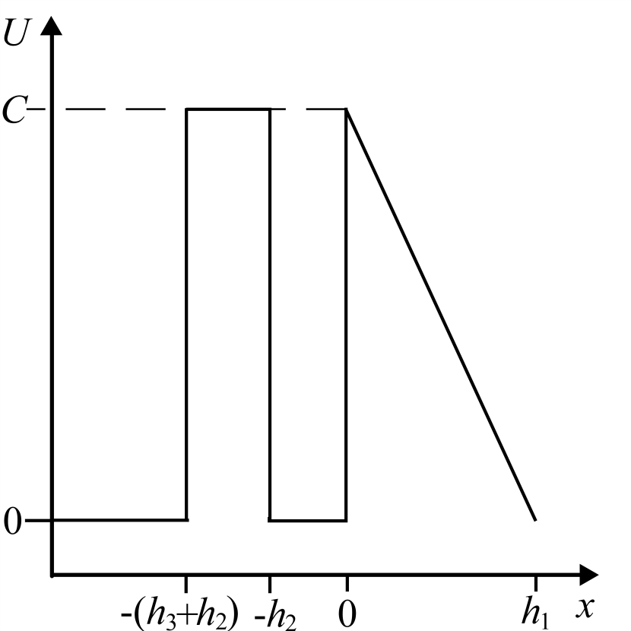
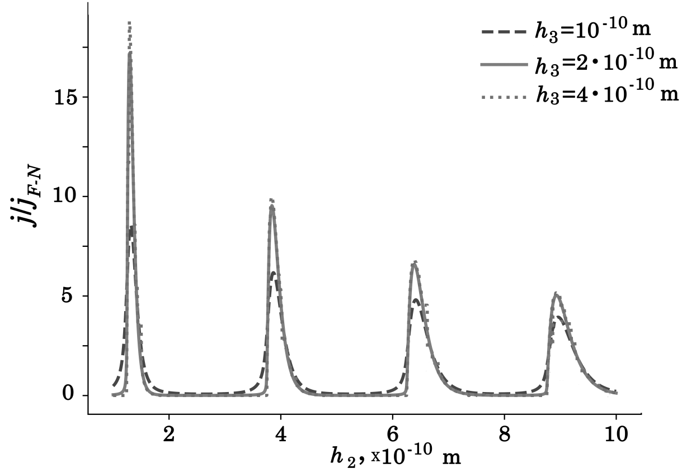
Моделювання струму польової емісії крізь подвійний бар’єр у випадку наявності зовнішнього електричного поля
Запропонована теорія використовується для пошуку додаткових джерел збільшення значення струму польової емісії з поверхні металу. В результаті було показано, що густина струму j польової емісії з поверхні металу в околі нанооб’єктів несе осциляційний резонансний характер.
Параметри:
Е=5 ГеВ/м, C = 12 еВ,
µ = 7,5 еВ, χ = 4,5 еВ.
Рис. 1 – Модель подвійного потенціального бар’єру прямокутно-трикутної форми
Рис. 2 – Порівняння величин густини струму польової емісії j і j_{F-N} у випадку моделі подвійного потенціального бар’єру

Slide 2
Аналіз отриманих результатів
В попередніх дослідженнях експериментально підтверджено, що струм польової емісії з реальної поверхні металу більший за числовим значенням від теоретично обчисленого [1]. Але за допомогою запропонованої моделі потенціального бар’єру є можливість врахувати наявність додаткових механізмів високоградієнтних пробоїв у прискорюючих структурах. Припускаємо, що джерелами збільшення густини струму j_{F-N} польової емісії з ідеалізованої поверхні металу є нанокластери на поверхні і нанопорожнини в приповерхневому шарі металу.
Використовуючи модель потенціального бар’єру з Рис. 1, знайдено, що за умови E = 5 ГеВ/м, густина струму j польової емісії з поверхні міді збільшується у понад 5 разів у випадку моделі подвійного потенціального бар’єру в резонансних умовах в порівнянні з густиною струму jF-N Фаулера-Нордгейма.
1. W. Wuensch, A possible mechanism for enhanced field emission, 8th International Workshop on Mechanisms of Vacuum Arcs, MeVArc'2019– Padova, Italy. September 16, Field Emission - Modeling and Simulations / 74, p. 26

